Slide 1


櫻井家

Slide 2

IT業界に携わる皆さん！
・
・
技術の進歩が著しいこの業界、情報を追うのが大変…。
資格の勉強をしたいけど、どうやって勉強すればいいの？
せっかくの知識、誰かに共有したい…。
・
・
・
・

Slide 3

・
・
IT業界の友達が欲しいが、在宅ワークが多く
人と話す機会がない…。
こんなお悩みありませんか？

Slide 4
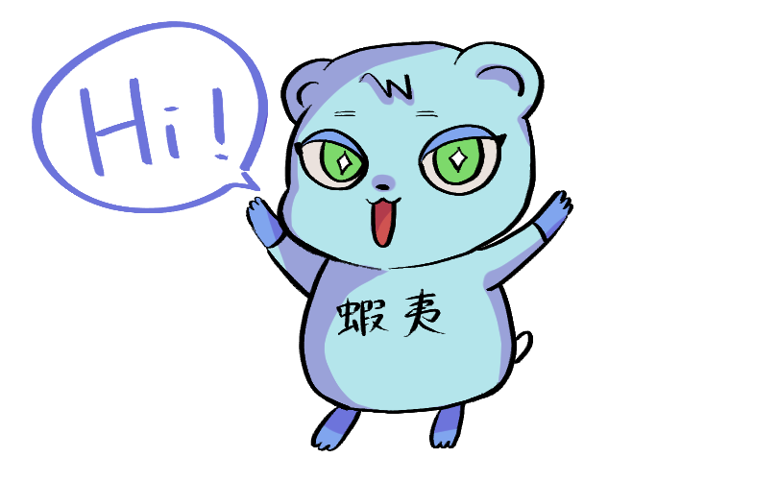
そのお悩み、
が解決してくれます！

Slide 5



ノウハウを交換、共有し、エンジニアの豊かな生活を支える
記事の閲覧、投稿
コミュニティ機能

Slide 6


機能紹介

Slide 7

動作デモ

Slide 8

本アプリの特徴・工夫点
ユーザー情報を登録
想定利用者をエンジニアに限定
ユーザーのニーズにパーソナライズされた情報を提供
信頼性の高い情報価値のある議論

Slide 9
プロジェクト進行に関して

Slide 10
プログラム上の問題点、苦労した点、解決方法
・記事投稿時の画像挿入機能
・記事編集画面におけるチェックボックスの
選択項目の保持

Slide 11

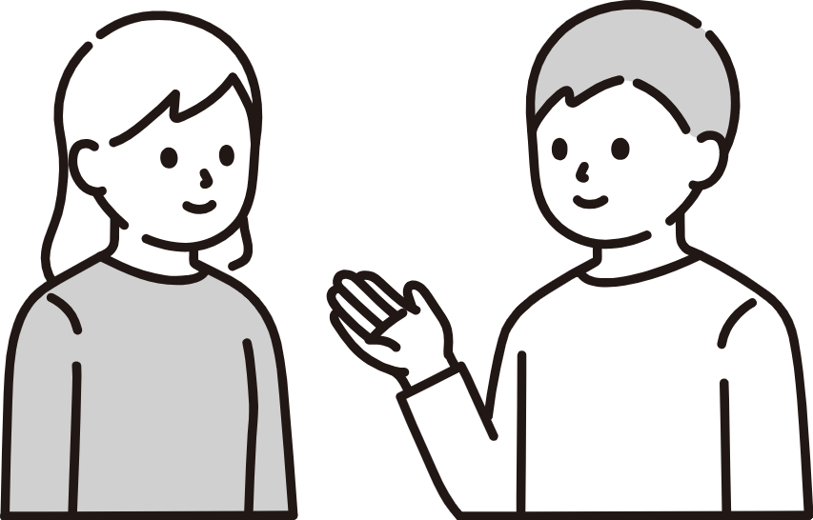
チームとしての反省、成長
メンバー間で技術、知識の共有
技術スキルの向上
コミュニケーションスキルの向上

Slide 12
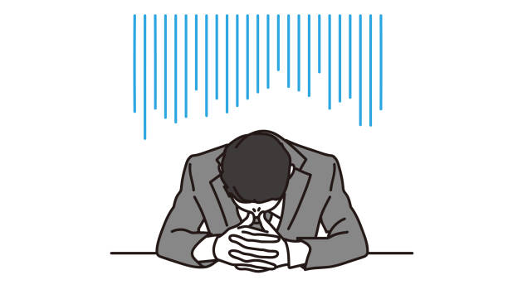
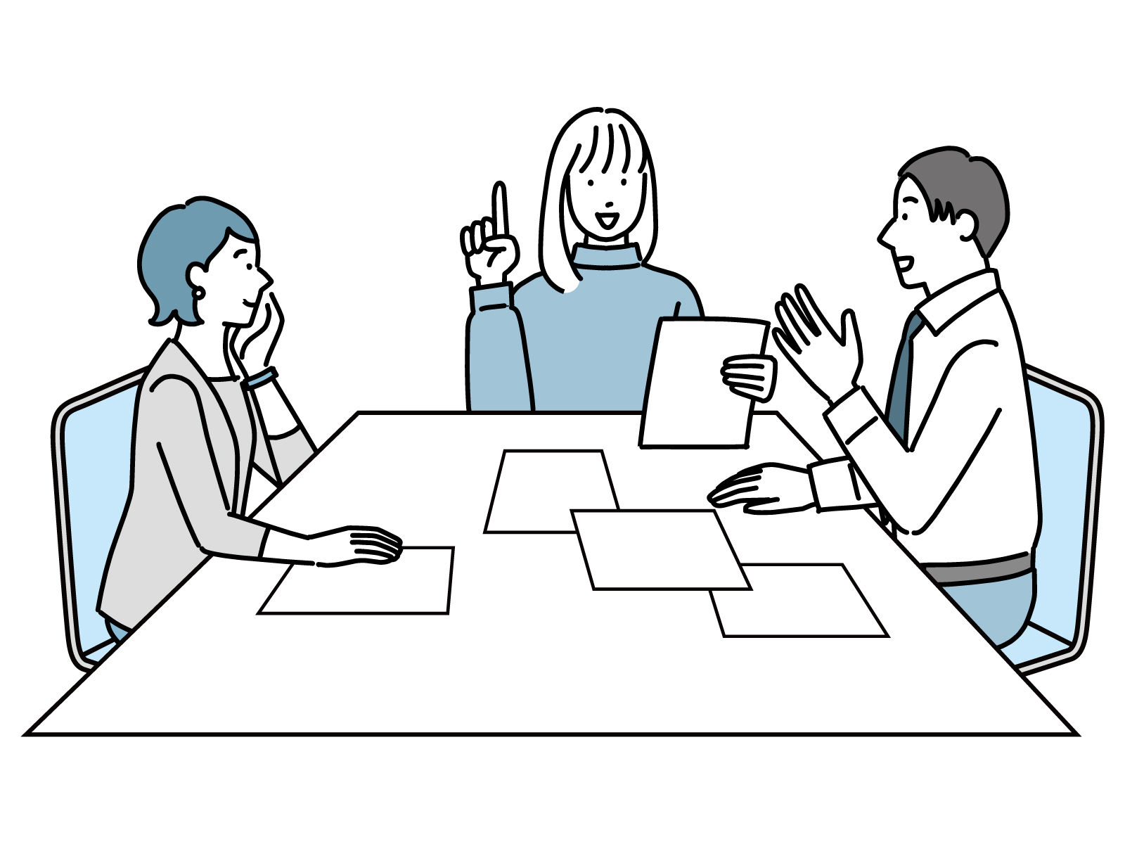

グループでの失敗談
提出物の出し忘れ！
原因はコミュニケーション不足
研修の意味を再確認
コミュニケーション重視 声掛けの徹底

Slide 13
計画、管理について
外部設計
要件定義
プログラミング
外部設計や要件定義に戻って計画を立て直す必要がなくなる！
時間をかけて入念に計画！

Slide 14
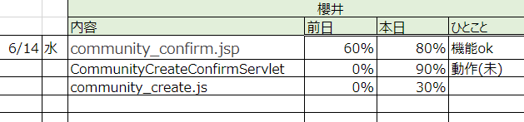
情報共有の徹底
毎日自分が行った作業を共有することで、前日との進捗率の比較ができる
名前
躓いている部分が明確になり、メンバーが協力できるように
ーーーーーーーーーーーーーーーーーーーーーーーーーーーーーーーーーーーーーーーーーーーーーーーーーーー
メンバーが共通して使うデータ、（Daoの使い方、beanのプロパティなど）を作成し共有
データの取得が容易になり、作業効率がUP

Slide 15
個人の成長

Slide 16
チームリーダー 櫻井
リーダーとして
・進捗管理が甘かったがやっていく中で、進捗管理の
重要さに気づいた
個人として
・わからない部分を教えたり、一緒に考えたりする中で
自分の中で知識として浅かった部分を再確認し学ぶこと
ができた

Slide 17
データベース担当 藤田
・データベースを担当しており、自分でDaoを書いたり
するところも多かったが、わからないことも多かった
・コミュニケーションにおいて誰かから発言があったら
まず反応するようにしていた

Slide 18
構成管理担当 向井
構成管理
誰が何の作業をしているか常に考えるようになった
その結果
①全体の進捗に対する意識が高まった
②人の得意不得意を知り、自分の立ち回りに生かせるようになった

Slide 19
品質管理担当 矢羽々
品質管理として
・プログラムへのコメントの記述（他の人にも分かりやすく）
・進捗管理表を改訂（作業効率の改善）
個人として
・プログラミング未経験。自力で解決する力や他の人に
頼ることを覚えた
・アイデア出しの方面で力を発揮

Slide 20
コミュニケーション管理担当 中島
・議事録の作成
・プログラミングの理解度向上
・デザインの工夫

Slide 21
発表担当 渡辺
・プログラミングの技術向上
・質問をすることの重要性を学んだ
・チームで開発を行う際のコミュニケーションの重要性を学んだ

Slide 22
謝辞
研修講師の皆様、ならびに研修事務局の皆様、
研修に参加させてくださった企業の皆様、
一緒に学習してくれたクラスの仲間たちに
御礼申し上げます。

